Slide 1
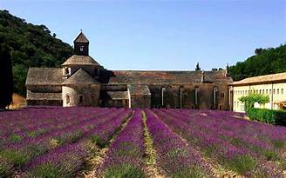
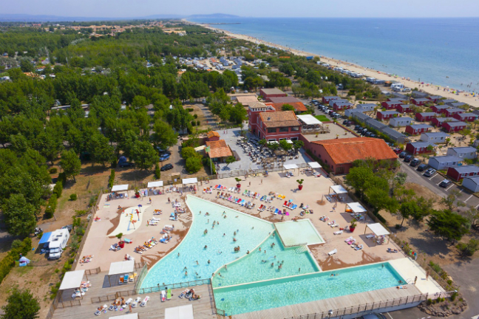
АЗУРНА ОБАЛА
Прованса и делта Роне

Slide 2
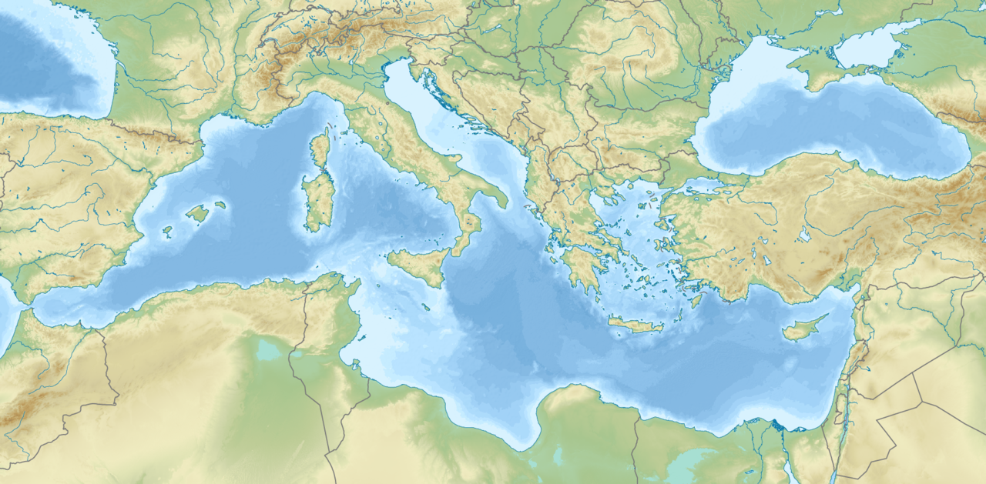
☼
☼
☼
☼
☼
☼
Положај Азурне обале, Провансе, делте Роне, Лангедока, Русијона и Корзике
(кроз анализу вредновати положај)

Slide 3
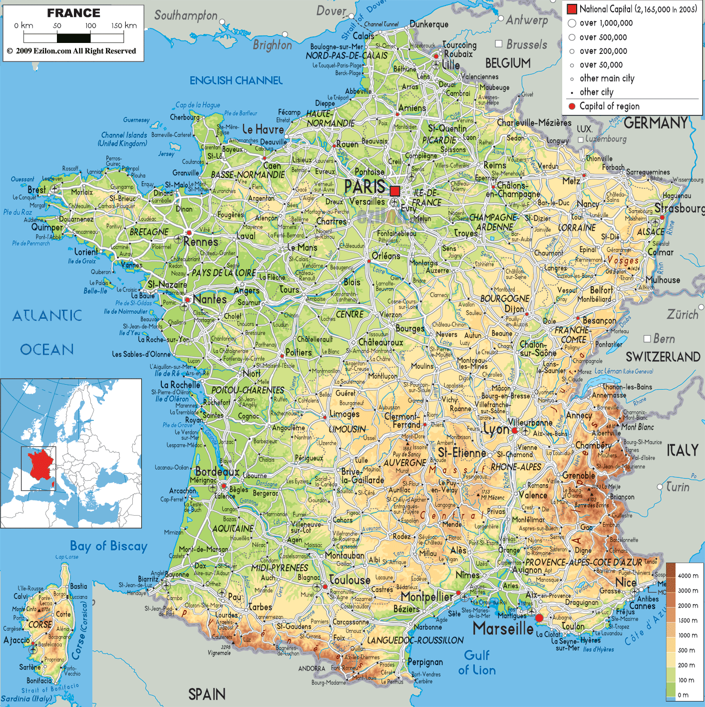
МЕДИТЕРАНСКА
ФРАНЦУСКА
Азурна обала,
Прованса,
делта Роне,
Лангедок ,
Русијон и
Корзика

Slide 4
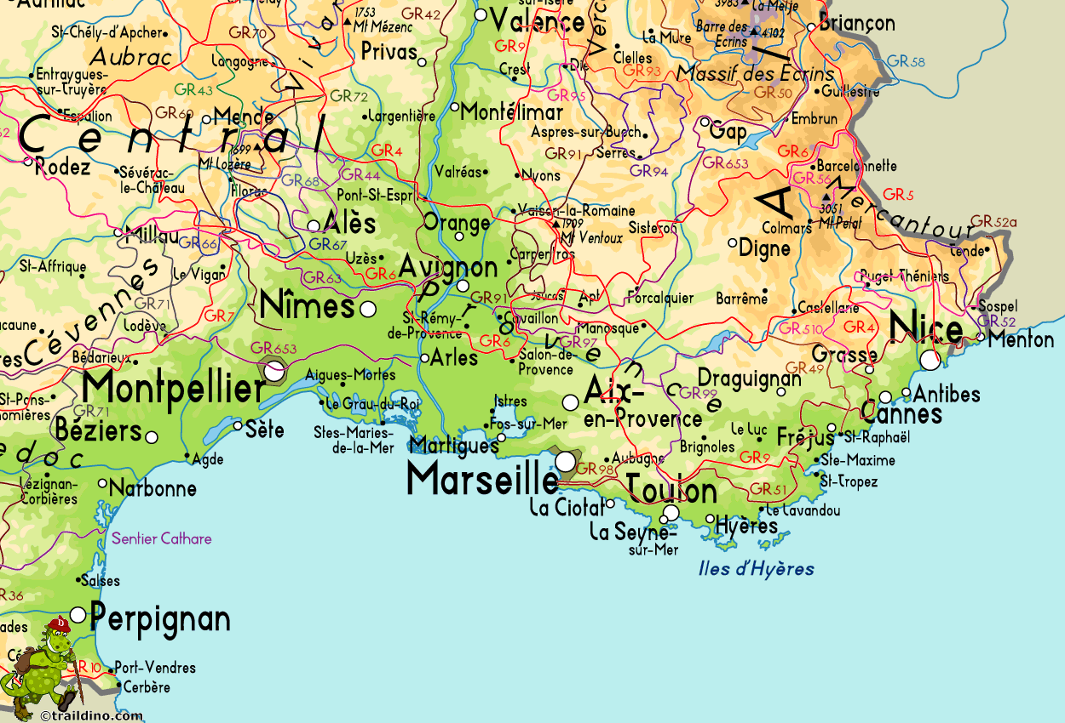
Азурна обала, Прованса, делта Роне,
обала Лангедока и Русијона

Slide 5
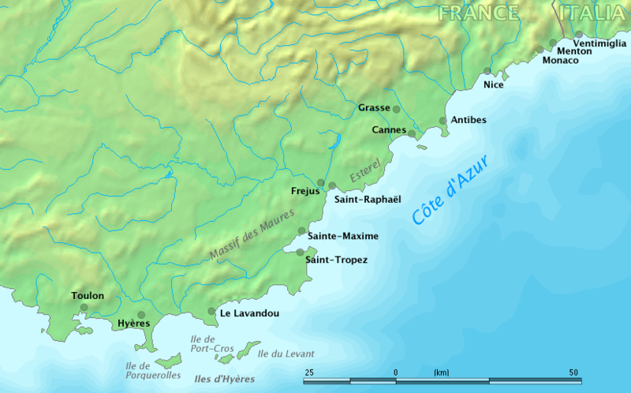
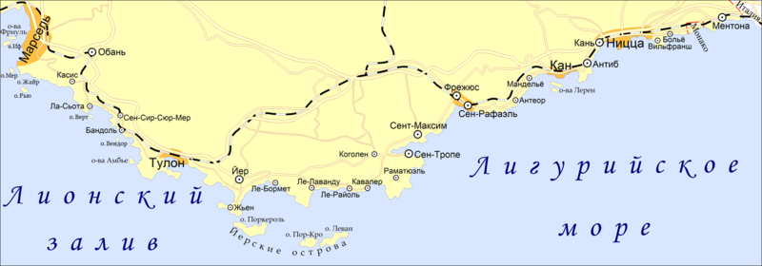
ºС
7,9
8,6
10,1
12,5
15,8
19,3
22,1
22,1
19,7
17 РЕГИОНА
16,1
11,6
8,8
14,6
mm
88,7
92,3
74,6
69,3
50,3
40,2
16,7
36,0
61,8
121,2
117,3
89,4
857,7
- температуре
и падавине
Анализа климе!
Приморје
Азурне
обале
приморске
планине,
приморске Алпе
насеља,
друмови и
железница

Slide 6
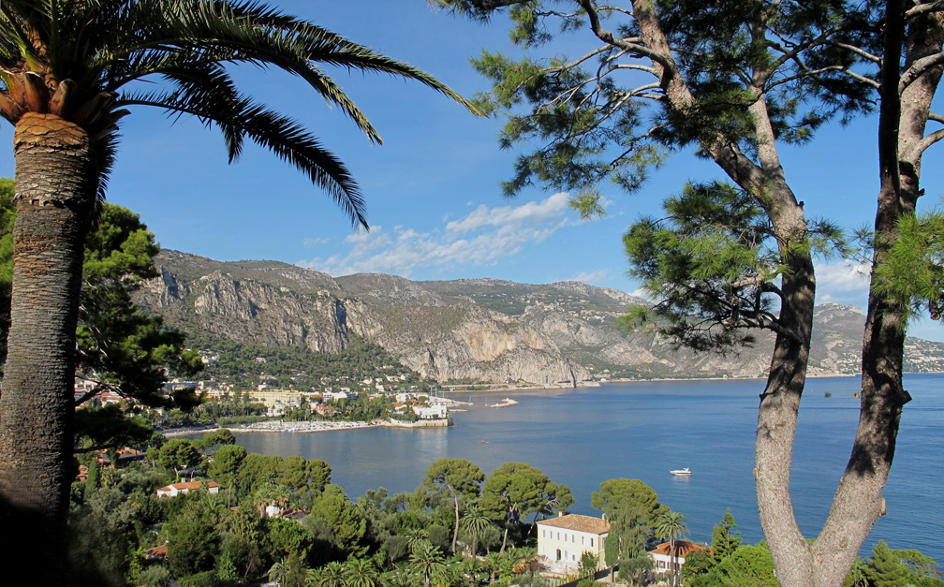
Део Азурне обале

Slide 7
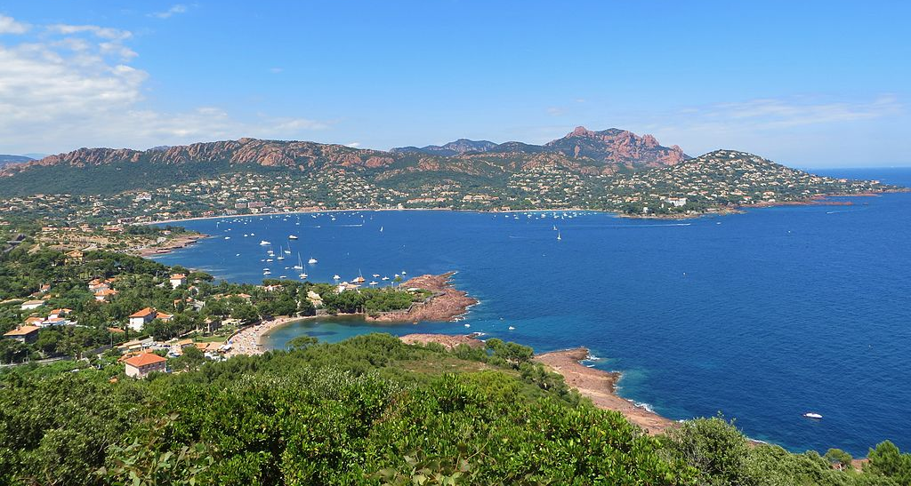
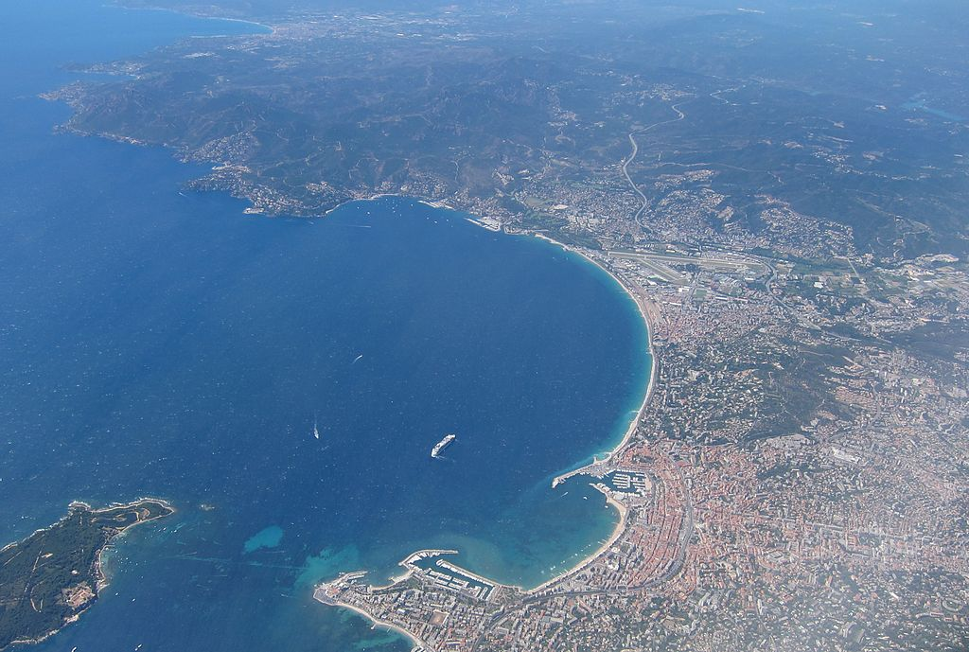
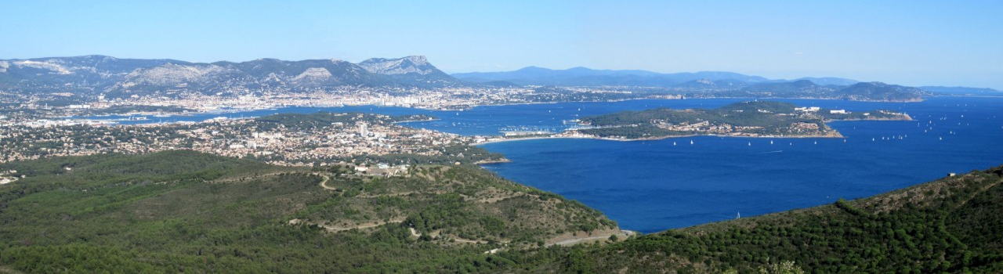
Обала код Ст. Рафаела
Обала код Кана
Обала код Тулона

Slide 8
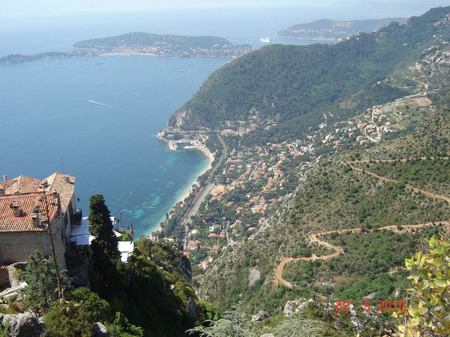
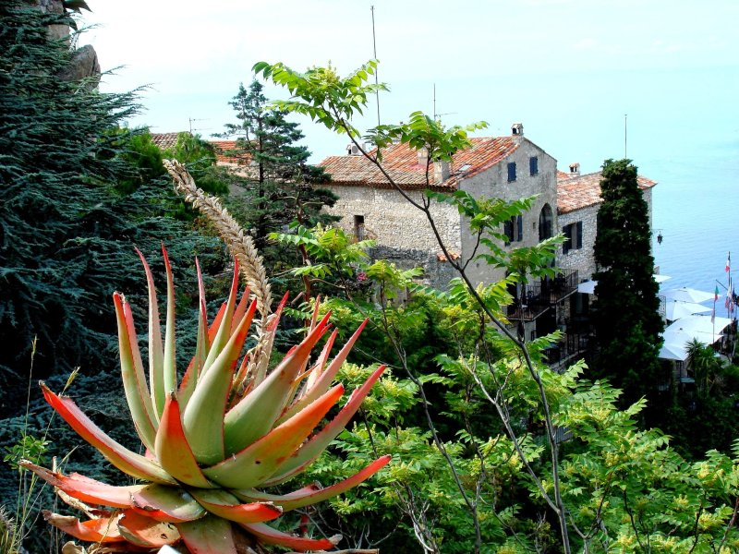
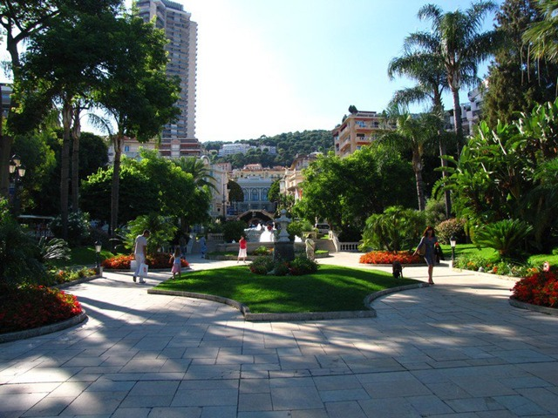
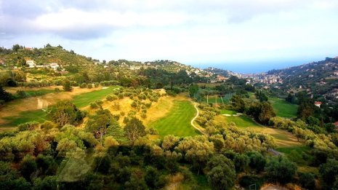
Медитеранска
вегетација,
примери
обрадиве и
уређене
површине.

Slide 9
КУЛТУРНО-ЦИВИЛИЗАЦИЈСКИ ЦИКЛУСИ У МЕДИТЕРАНУ
(КОЈИ ЦИКЛУСИ СУ ЗНАЧАЈНИ ЗА ФРАНЦУСКИ МЕДИЕРАН?)
ПРАИСТОРИЈА – ДО МЕТАЛНОГ ДОБА (најстарија налазишта, пећине,
Блиски исток, Мала Азија, 3.500-3000. п.н.е. бронзано, око 1.200. гвоздено)
2. БЛИСКИ ИСТОК – ЛЕВАНТ
3. ЈОНСКИ (ГРЧКИ)
4. РИМСКИ
5. ВИЗАНТИЈСКИ
6. АРАПСКИ
7. ТУРСКИ
8. ОД 16. ВЕКА ДО ОТВАРАЊА СУЕЦКОГ КАНАЛА
9. ОД ИДУСТРИЈАЛИЗАЦИЈЕ ДО ДАНАС

Slide 10
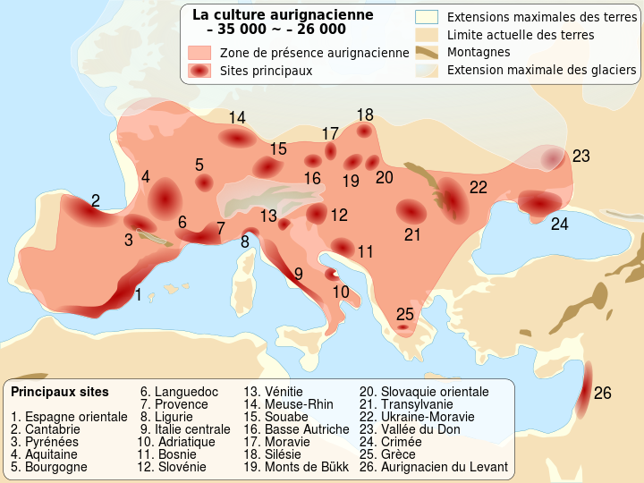
Кромањонац -
Орињачка култура
(место Орињак сев. Пиринеји) распростирала се и уз Азурну обалу

Slide 11
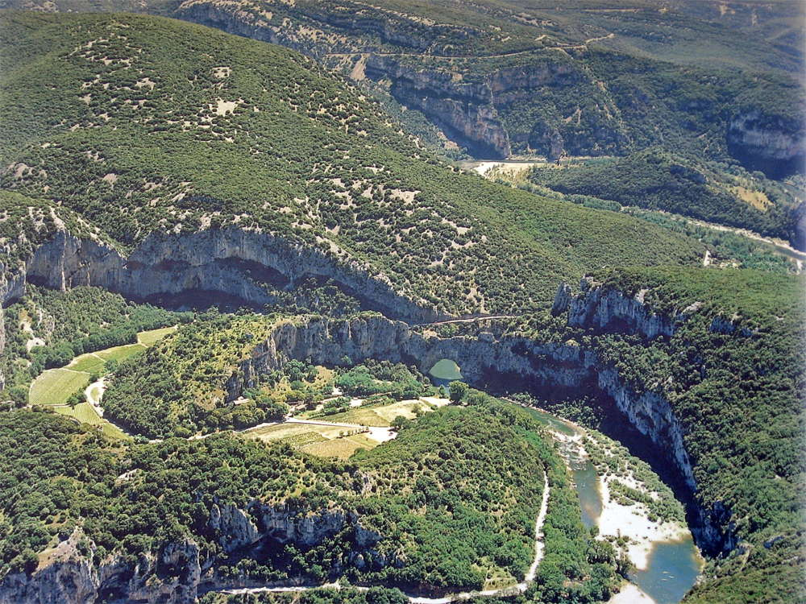
Окружење пећине
Шове (Chauvet)
и река Ардеш

Slide 12
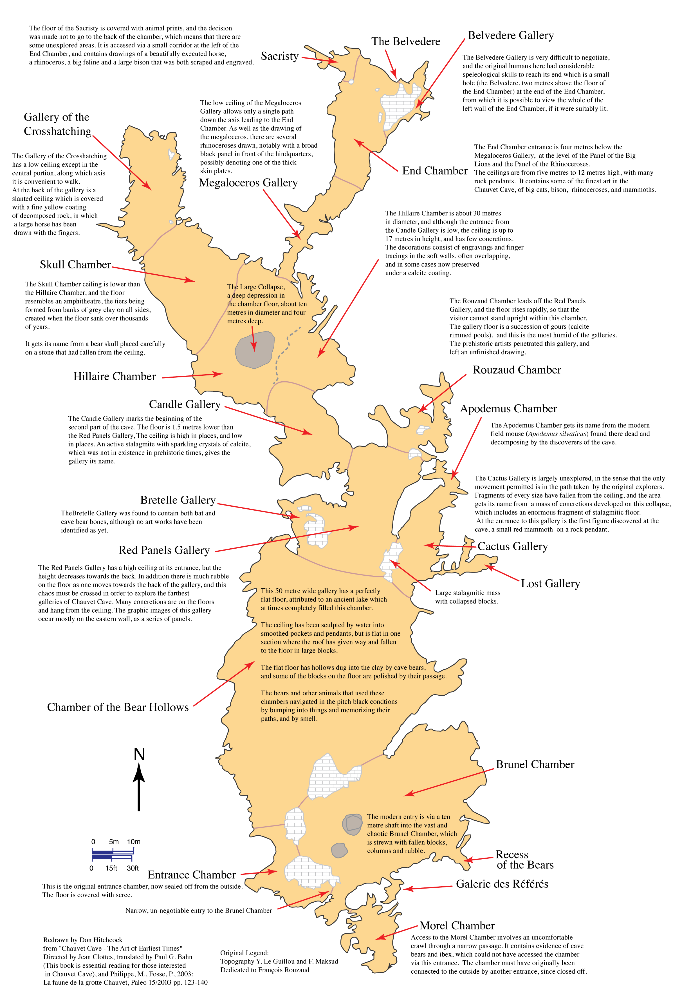
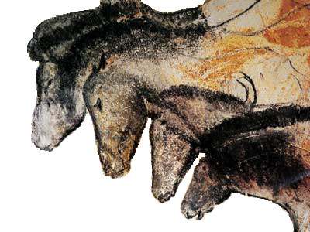
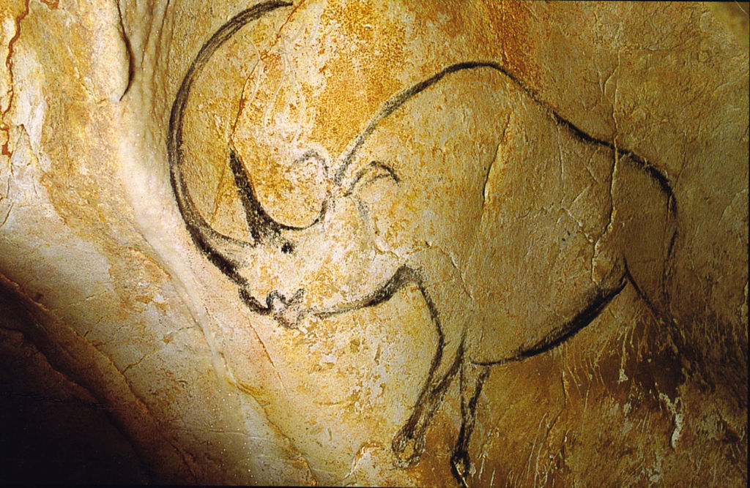
Цртежи на
зидовима пећине
Скица
пећине
Шове

Slide 13
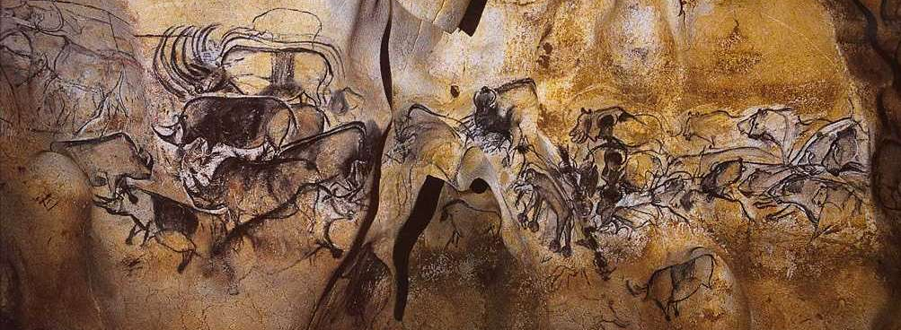
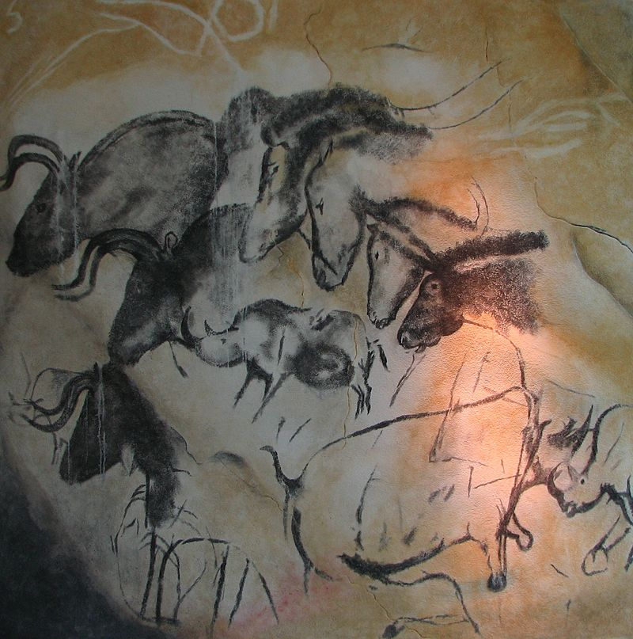
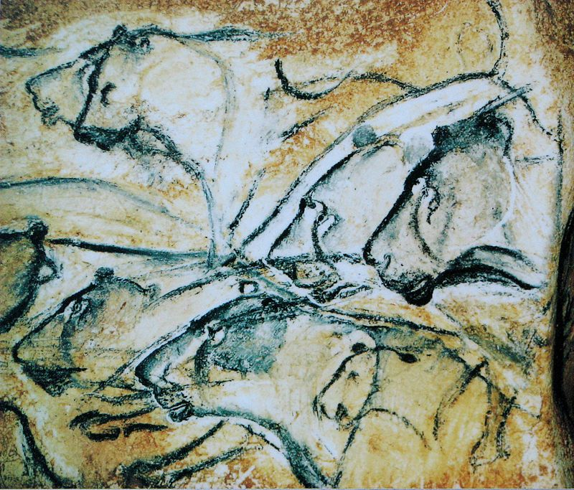
Цртежи на зидовима Шове пећине

Slide 14
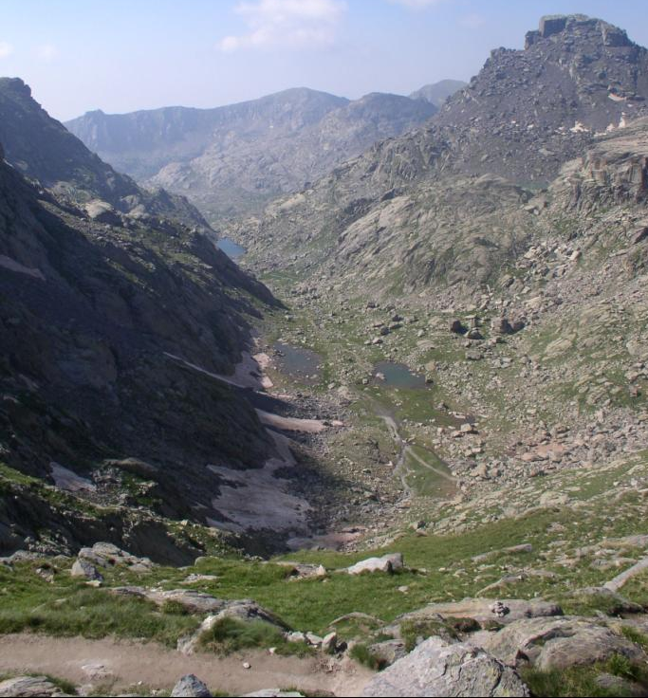
Долина чудеса код Танда у Прованси
Око 40500 петроглифа - крај неолита и
почетка бакрног доба (5-3. миленијум п.н.е)

Slide 15
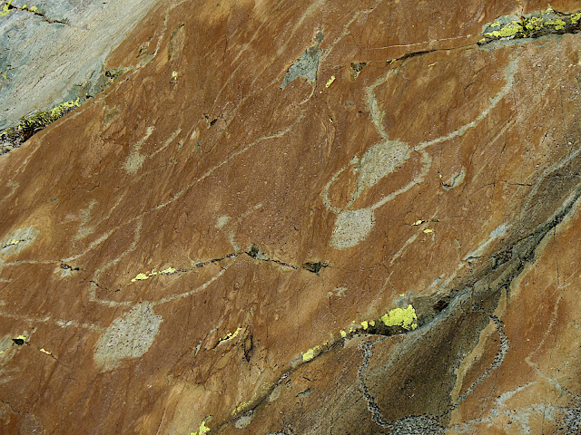
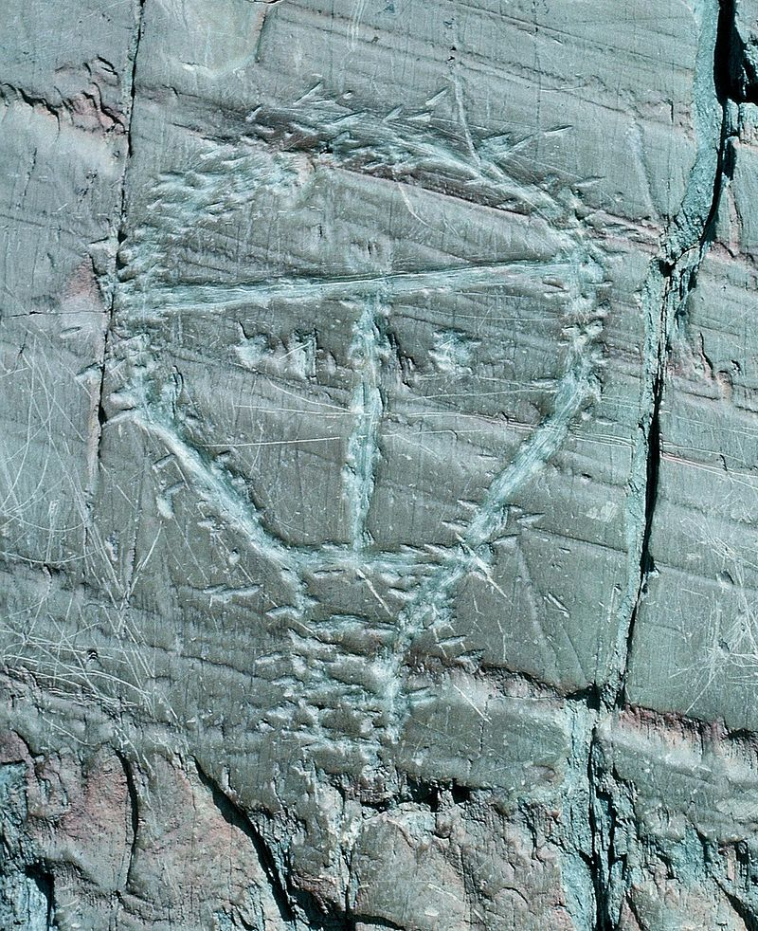
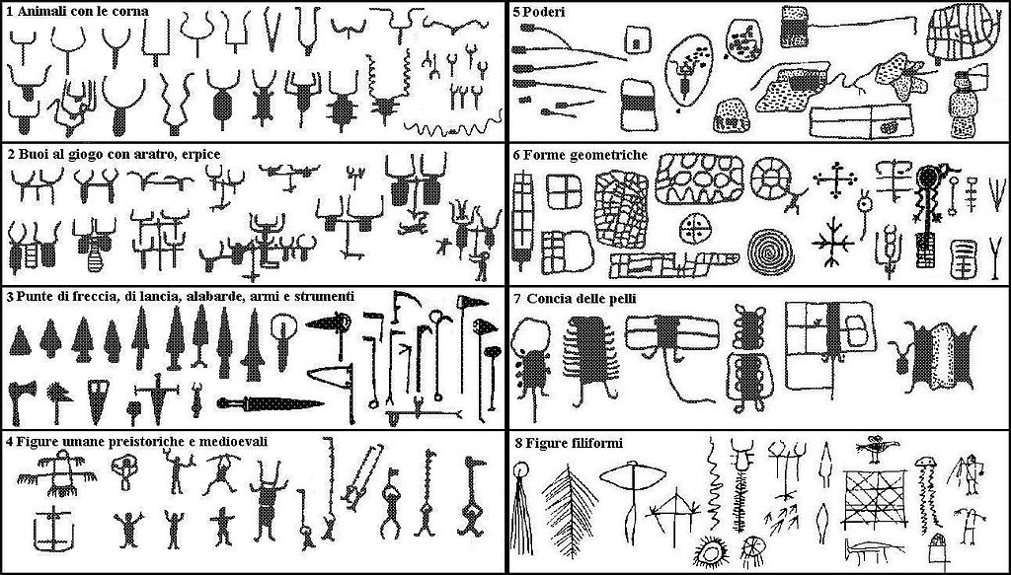
Долина чудеса
петроглифи

Slide 16
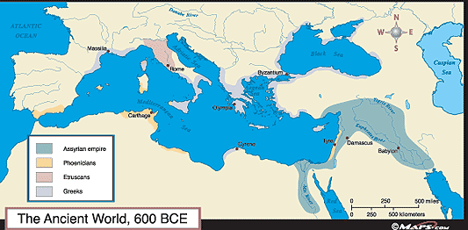
Простор француског медитерана важан за античку Грчку

Slide 17
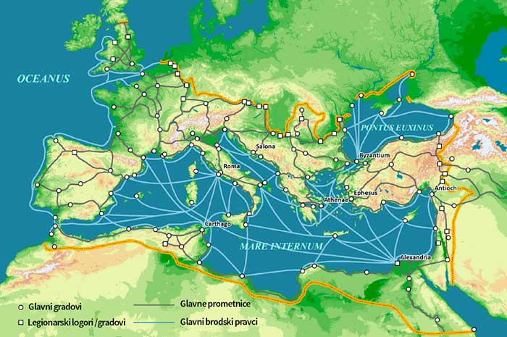
Француски медитеран у мрежи саобраћајница у Римској империји

Slide 18
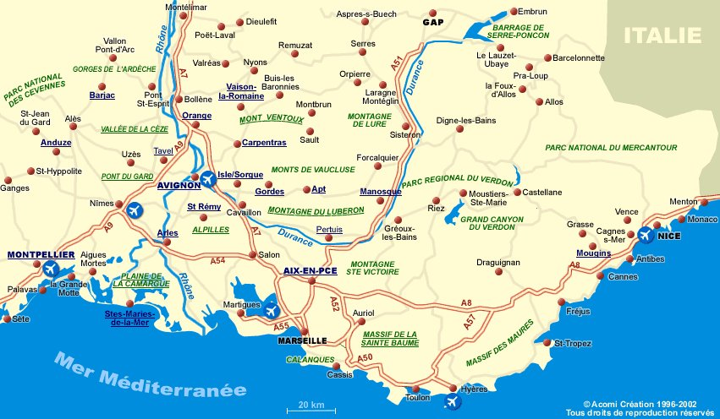
Савремана насеља и најважније саобраћајнице
на Азурној обали, делти Роне и у њиховом залеђу

Slide 19
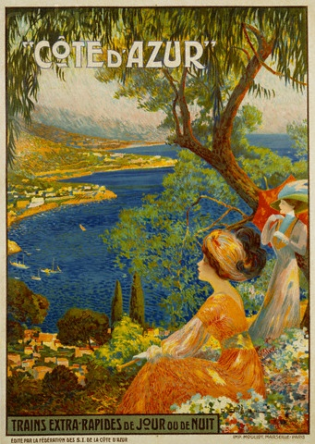
ЕТАПЕ У РАЗВОЈУ ТУРИЗМА
АЗУРНЕ ОБАЛЕ
Прва етапа – друга половина 18.
до средине 19. века
- 1764. војвода од Јорка
- лорд Бругам 1834.
Друга етапа – од присаједињења
Француској 1860. до
Првог светског рата
Трећа етапа – између два светска
рата
Четврта етапа – после Другог
светског рата

Slide 20
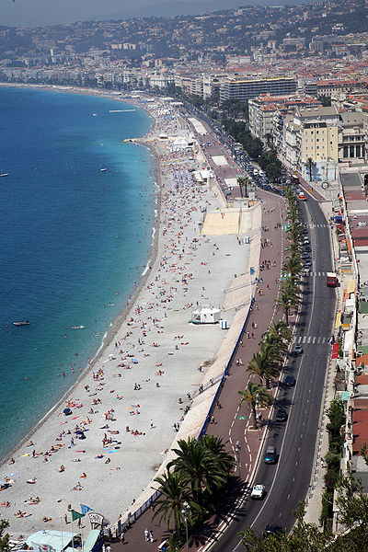
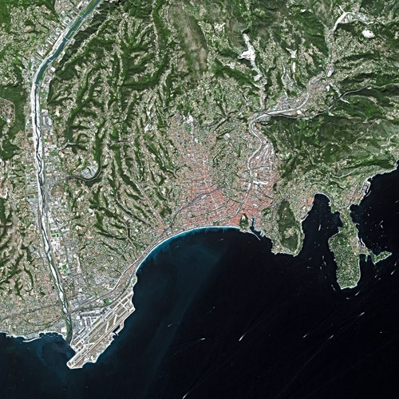
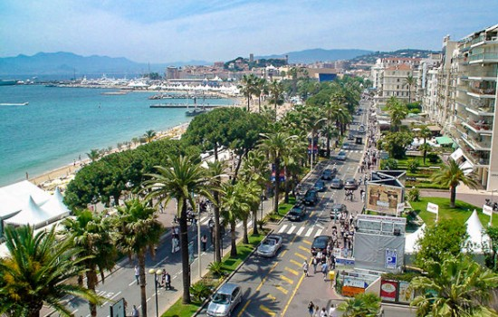
Ница –
Енглеско
шеталиште
(променада)
НИЦА

Slide 21
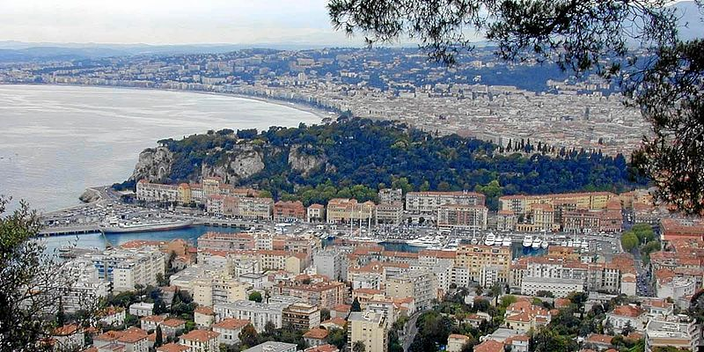
Ница

Slide 22
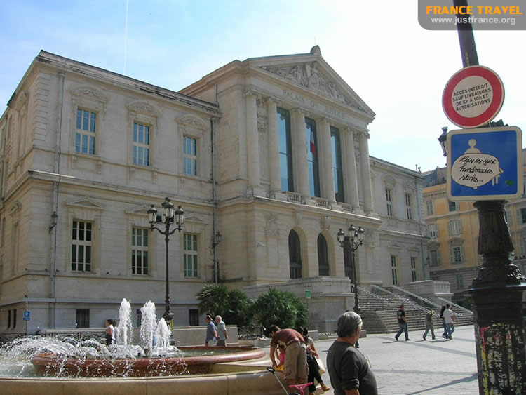
Ница – Палата правде

Slide 23
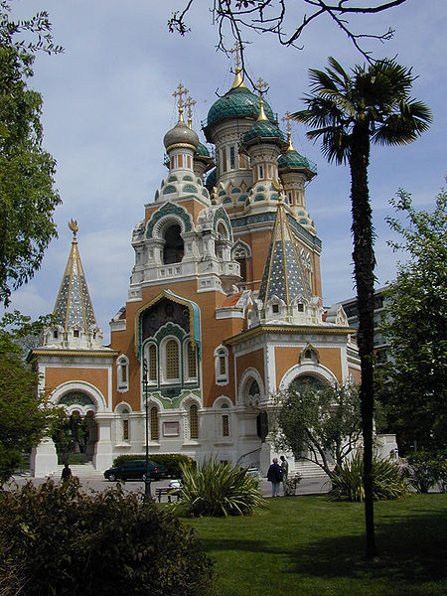
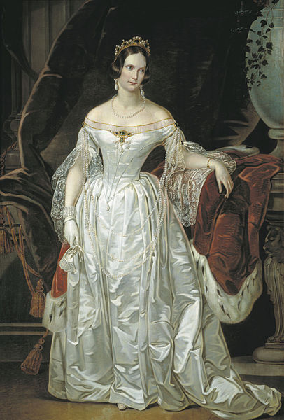
Александра Федоровна, супруга
Николаја I (1796-1855) руског цара, рођена
у Потсдаму (Прусија) као принцеза Шарлота,
гошћа на Азурној обали
Руска црква - Николајевски сабор
у Ници

Slide 24
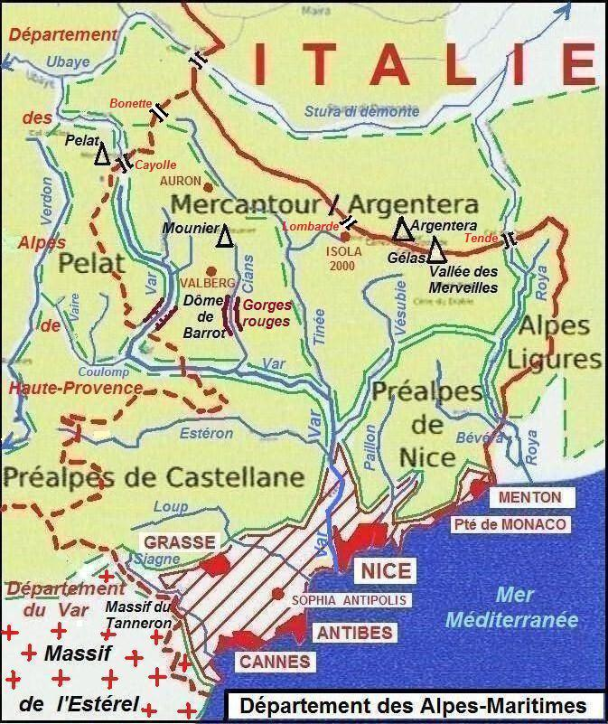
Залеђе Азурне обале
алпски предели
врхови
речне долине

Slide 25
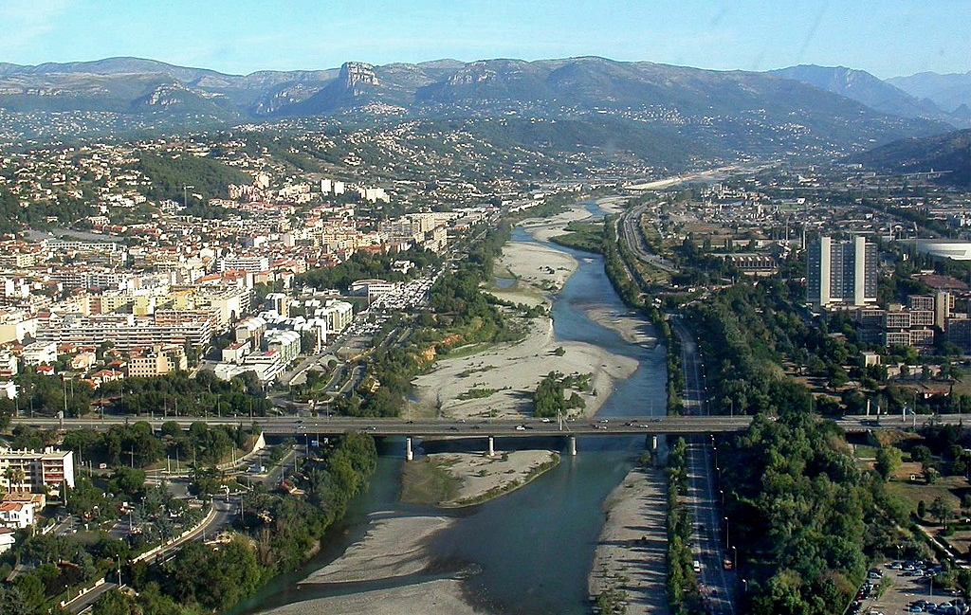
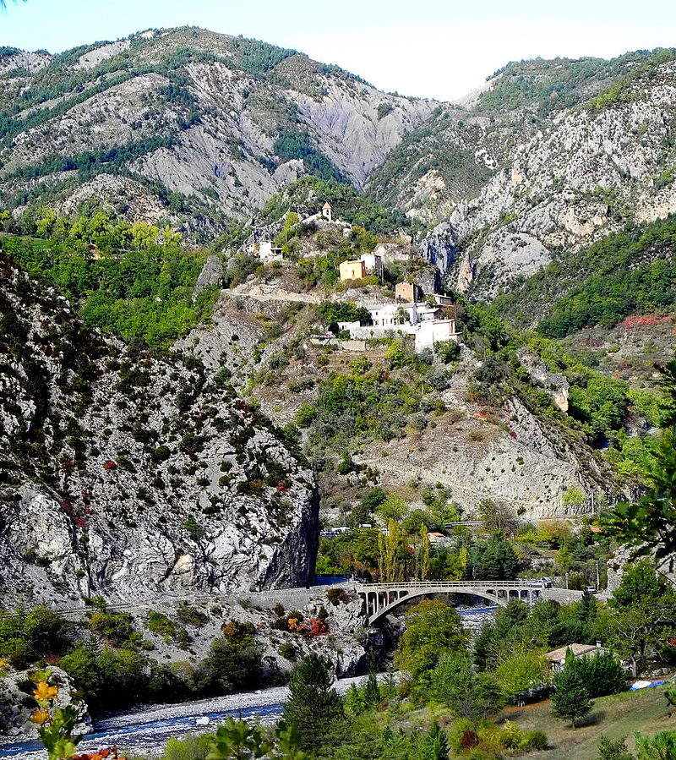
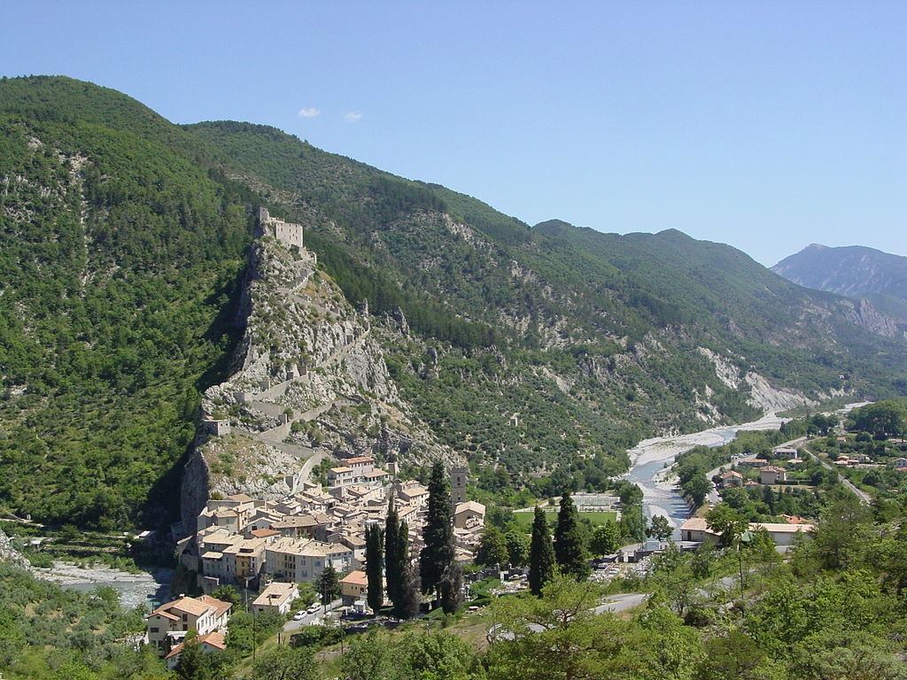
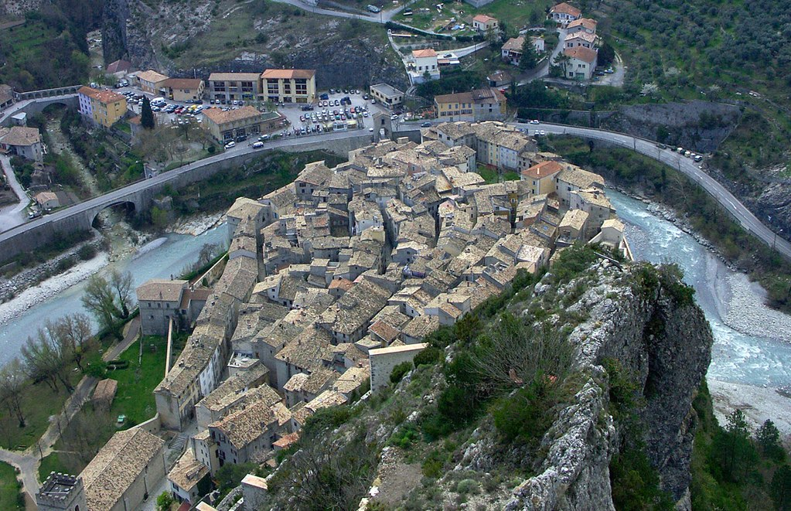
Река Вар код Нице - дуж. 113,8 km, слив 2.819 km²,
прот. 49,4 m³/s
Далу клисура на горњем Вару
Ентре – цитадела и насеље на средњем Вару

Slide 26
Кан

Slide 27
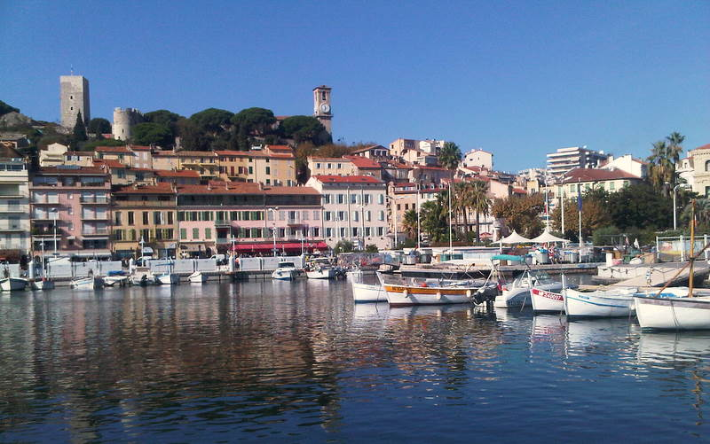
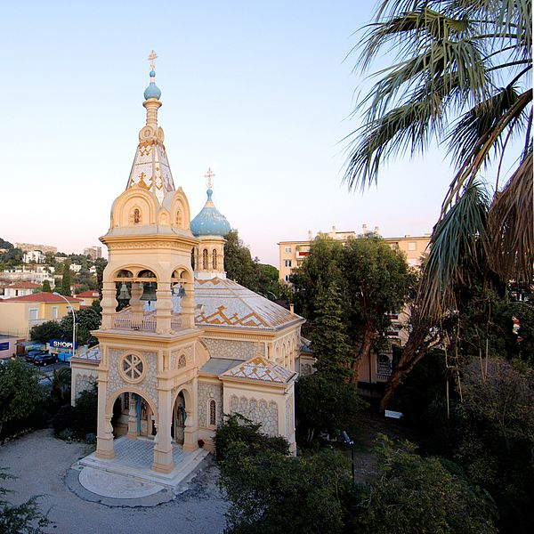
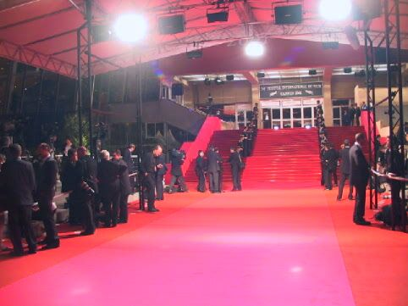
Кан – стари град и марина
Детаљ са Канског филмског фестивала

Slide 28
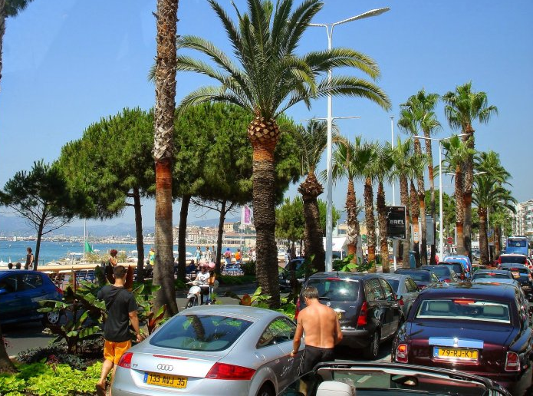
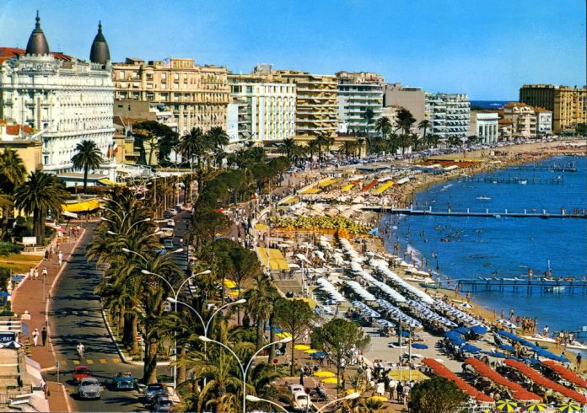
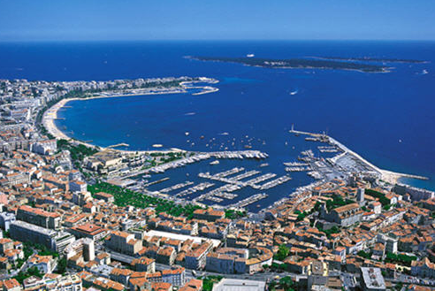
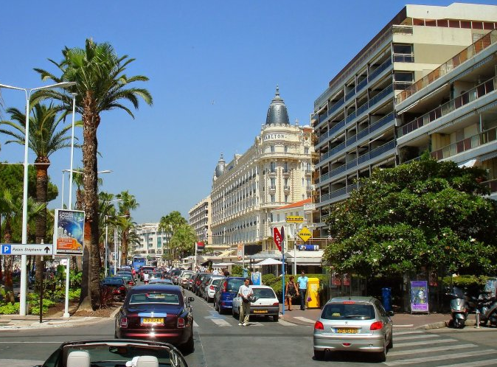
Кан – Булевар и шеталиште
Хотел Чарлтон
Леринска острва
Марина и Градска плажа

Slide 29
Замак и манстир на острву Св. Онора
Остр. Св. Онора
Кан и Леринска острва
Остр. Св. Маргерите

Slide 30
Сен Тропе

Slide 31
Порт Гримо (Port Grimaud)
нови туристички центар у заливу Сент Тропе

Slide 32
Рт код Антиба
Марина
Стари Антиб
Тврђава

Slide 33
Грас
Нови хотелски комплекс
код Сент Рафаела
Касино у Сент Рафаелу
Сент Рафаел

Slide 34
Ментон

Slide 35
Monaco (red),
Monte-Carlo (Yellow),
la Condamine (Green).
Fontvieille was gained on the sea.
Административне четврти
Традиционалне четврти
П = 2,02 km²
Ст = 37.550 (2017)
Назив грчког порекла.
У част Хераклеса
Моноикоса подигли храм
Кнежевина Монако
Династија Грималди (Ђенова)
(Грималди - Матињон;
данас Грималди - Полињак)
од 1215. колон. Ђенове
од 1297. самостална

Slide 36
Монако - ривијера 1890-1900.
Монако данас

Slide 37
Кнежева палата
Монако – стари део

Slide 38
Монако – Херкулова лука (марина) у четврти Кондамин

Slide 39
Катедрала Светог Николе
(грађена 1875-1903. – романика)

Slide 40
Казино - отворено 1863.

Slide 41
Фонтвил

Slide 42
Трка
Формуле 1
у Монаку
Рене Драјфус 1935.

Slide 43
1575
Марсељ
(основали Грци око 600. г.п.н.е)

Slide 45
Лука и стари град
(од 6. в. п.н.е.)
Катедрала
(1896. – романика,
дуга 142 m, вис. 70 m)
Марсељ
Музеј лепих уметности (1801)
Тврђава Свети Никола
(17. в. – Луј XIV)

Slide 46
Унутрашњост
Провансе

Slide 47
Прованса
Провансанске Алпе

Slide 48
Рурална унутрашњост Провансе

Slide 49
Село Банон
Манастир Сенан

Slide 52
Лормарен у залеђу
(Воклуз или Воклиз)
Танд у залеђу
Сент Пол ду Венс

Slide 53
Мути Сент Мари (Горња Прованса)
Горд (Воклуз)

Slide 54
РОНА
дуга 812 km,
слив 95.590 km² ,
протицај 1.690 m³/s
Делта Роне

Slide 55
Камараг
наплавна равница Роне и Диранса

Slide 57
Пешпчане плаже Ле Гру на
контакту делте Роне и мора

Slide 58
Арл
на почетку
делте Роне
Арена – грађена 90. године; 136 m са 109 m; 120 лукова; 20.000 гледалаца
Арена у 18. в.

Slide 59
Ушће Диранса у Рону код Авињона
Авињон

Slide 60
Авињон
Mост Св. Бенезе грађен 1177-1185 (имао 22 лука и дуж. 915 m, сада 120 m)
и Папска палата
Папска палата (1309-1423)

Slide 61
Аквадукт Гард код Нима (горњи 275 m – оригин. 360 m, средњи 242 m, доњи 142 m, вис. 48,8 m)
Грађен 40-60. год.; затворен у 6. в.?
Егез на реци Ардеш (десна прит. Роне, Департ. Гар)
Меандар реке Ардеш

Slide 62
НИМ
Арена у Ниму (133 са 101 m, 70. год.,
24.000 глед.)

Slide 63
Катедрала
12-16. в.
Романика - готика
ЕКС ЕН
ПРОВАНС
Двориште
Катедрале

Slide 64
Екс ен Прованс

Slide 65
Екс ен Прованс

